Slide 1
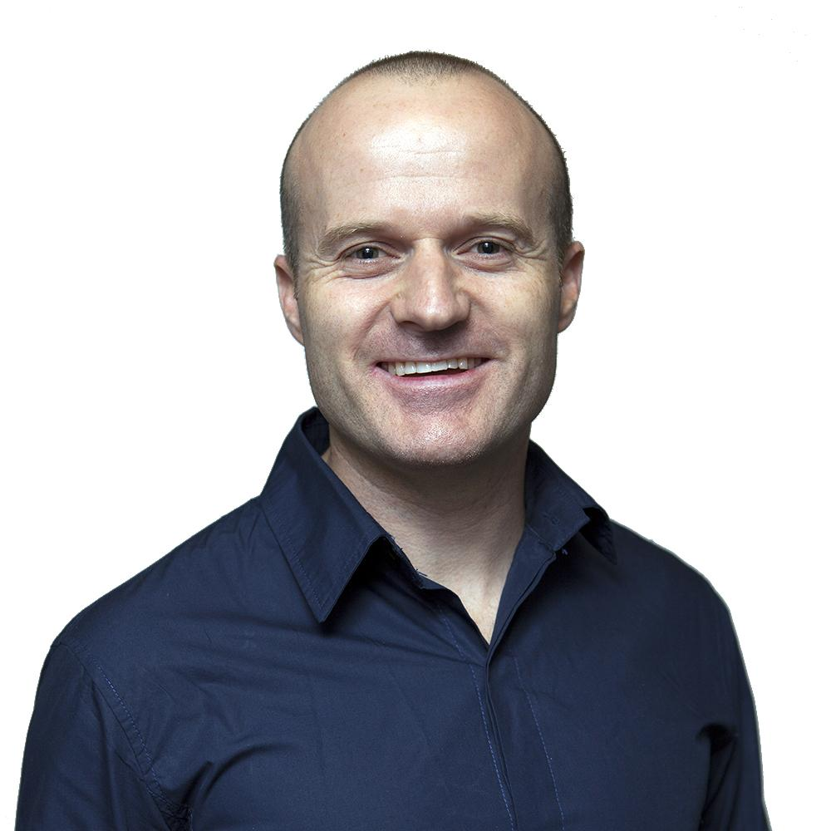

Section Intro - Project Boost
Rick Davidson

Slide 2
Game Design - Project Boost

Slide 3
Game Screen
B
Hareketli objeler
A
Sol
Sağ
Boost

Slide 4
Project Boost Game Design
Player Experience:
Hassaslık. Yeteneklilik.
Core Mechanic:
Uzay gemisini ustalıkla uçurun ve çevresel tehlikelerden kaçının
Core game loop:
Seviyeyi tamamlamak için A'dan B'ye geçin, ardından bir sonraki seviyeye geçin.

Slide 5
Game Flow And Screens
Level 1
Başarırsa
Level 2
Ölürse
Level X

Slide 6
Game Theme (ie. Story & Visuals)
Deneysel erken nesil uzay aracı.
Bilinmeyen bir gezegende, kaçmaya çalışıyor.

Slide 7
What’s Your Theme?
Oyununuz için ana bir tema düşünün.
Oyununuz için bir başlangıç ismi belirleyin.
Topluluk ile paylaşın!

Slide 8
Onion Design(soğan dizaynı)

Slide 9
Common Development Questions
Oyunuma hangi özellikleri dahil etmeliyim?
Geliştirmeye nereden başlamalıyım?
Önceliklerim neler?
Ya zamanım tükenirse?
Ne zaman durmalıyım?

Slide 10
Soğan tasarımı
En önemli özellik
Tüm özelliklerin çekirdeği beslemesi ve onu daha iyi hale getirmesi gerekir
2. en önemli özellik
Çekirdek Özellik
3. en önemli özellik

Slide 11
Game Screen
999
Yakıt
B
Ateş etme
Hareketli Objeler
A
Güçlendirmeler
Sol
Sağ
Boost

Slide 12
Soğan Tasarımımızı Çizin
Oyunumuzun en önemli özelliğinin ne olduğuna inanıyorsunuz?
Bir sonraki en önemli özellik nedir?
Bir sonraki en önemli özellik nedir?

Slide 13
Project Boost İçin Soğan Tasarımı
hareket / uçma
2. Dünyadaki çarpışmalar
Çekirdek özellik
3. Level ilerlemesi

Slide 14
Unity Units

Slide 15
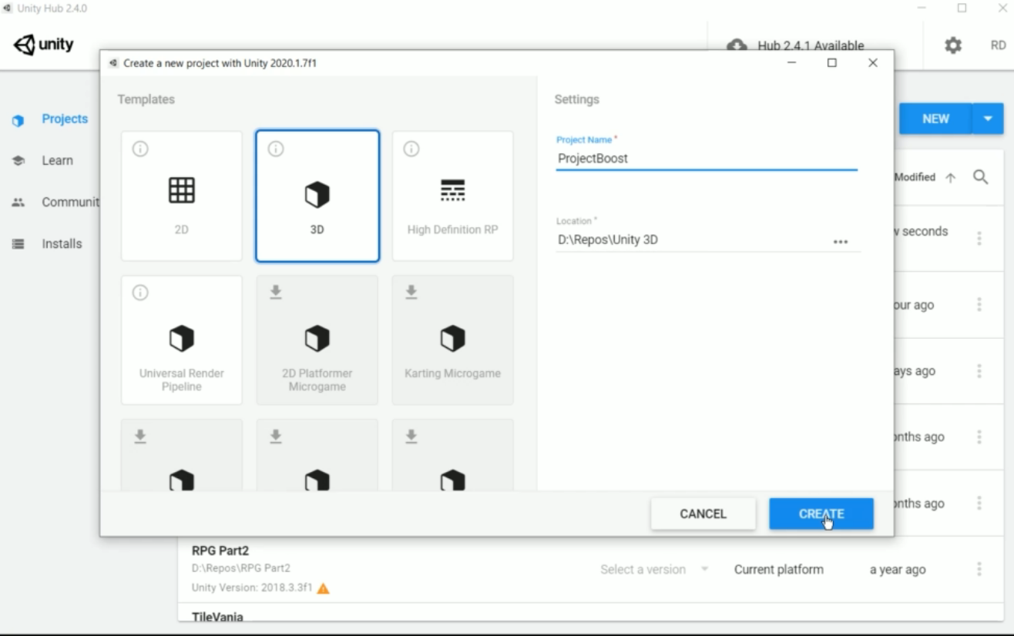
Yeni Bir Proje Oluşturun

Slide 16
Başlangıç Parçalarımızı Oluşturmak
Roket
Fırlatma Rampası
İniş Rampası
Yer

Slide 17
Hangi eksen hangisi
+x = sağ
+y = yukarı
+z = ileri

Slide 18
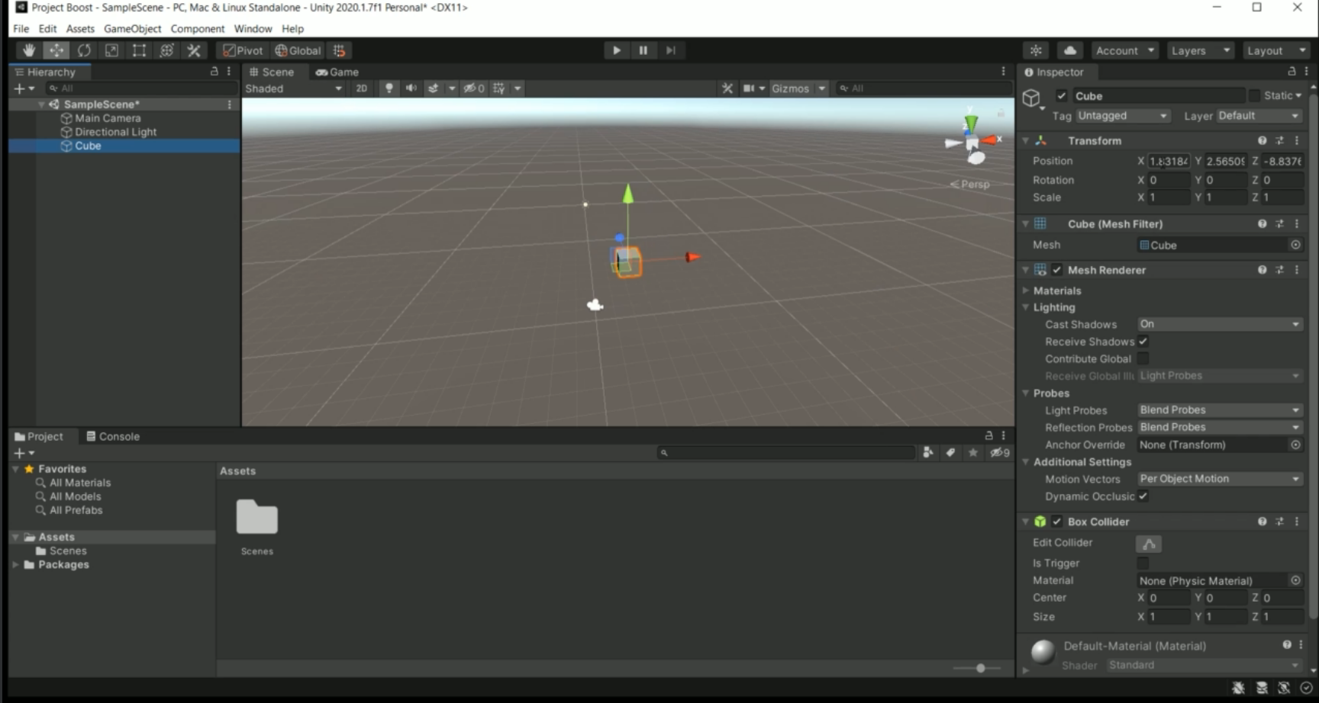
Yer olarak kullanmak için bir cube primitive’i oluştur

Slide 19
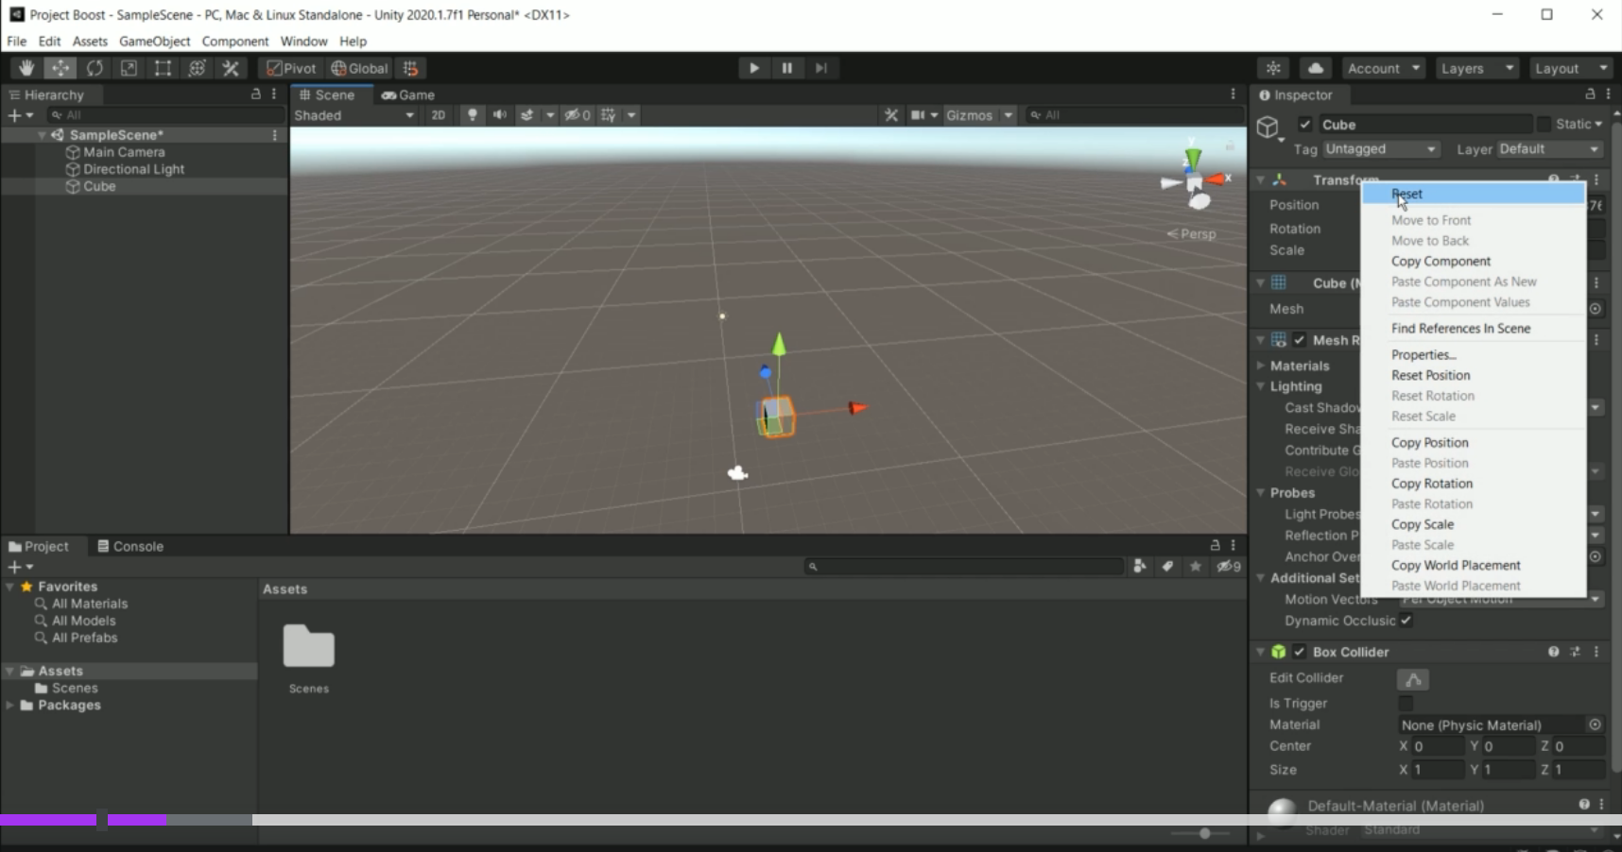
Origin noktasında olmak için pozisyonunu 0,0,0 a çek

Slide 20
Yerin konumunu 0,0,0 a çekmenin faydası ne? Düşün

Slide 21
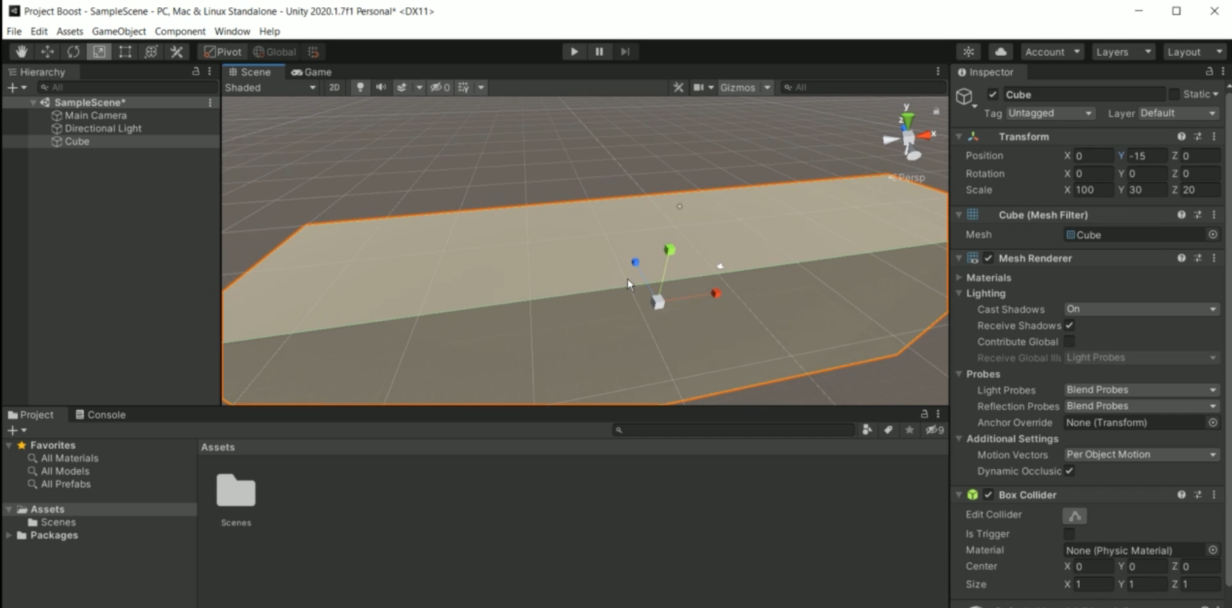
√
Şekilde görüldüğü gibi genişleterek yerimizi oluşturalım.

Slide 22
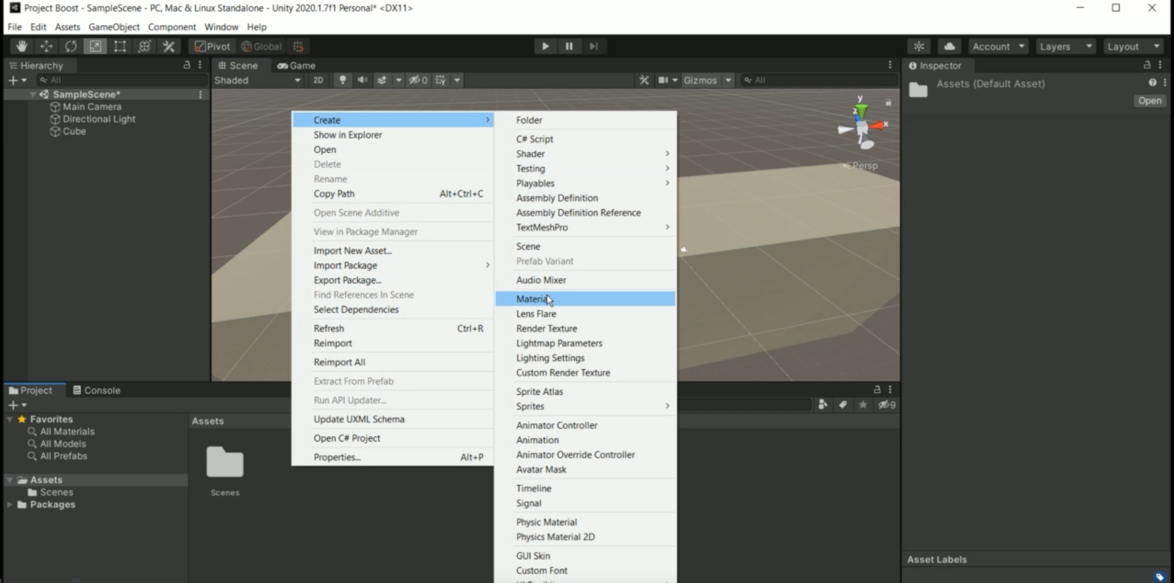
Yer için bir material seç

Slide 23
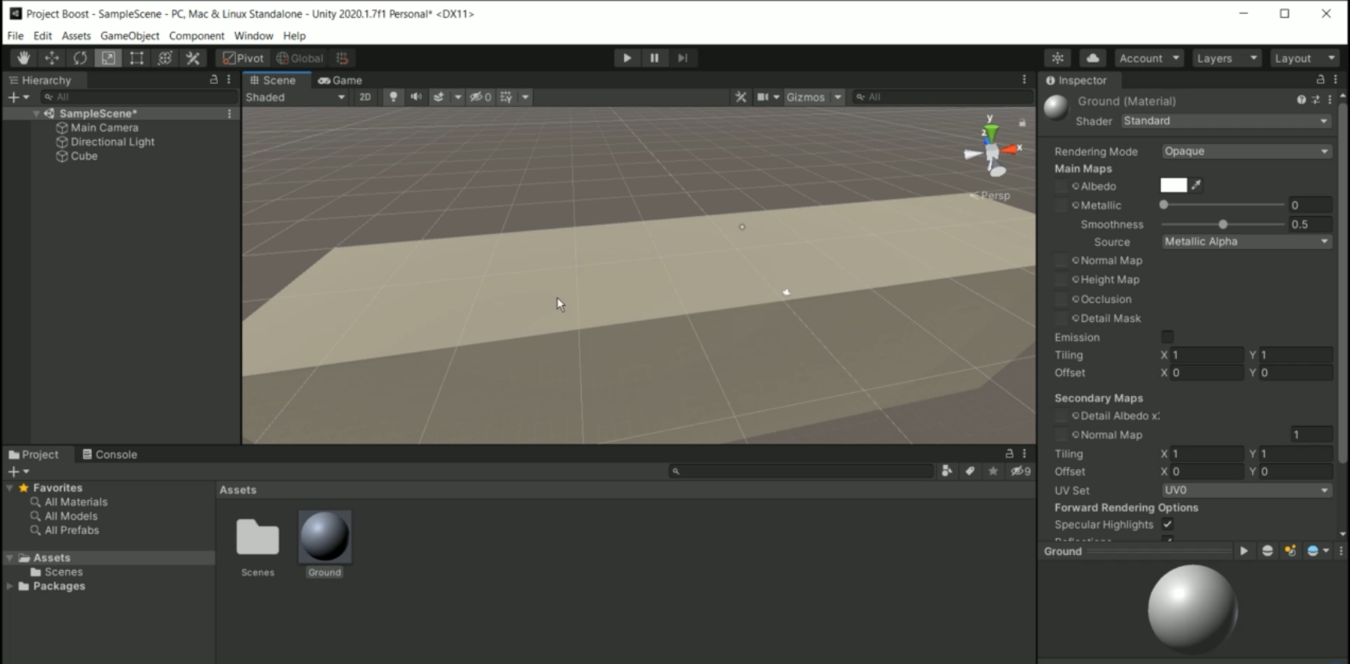
Materali yeniden isimlendir çekip küpün üzerine bırak.

Slide 24
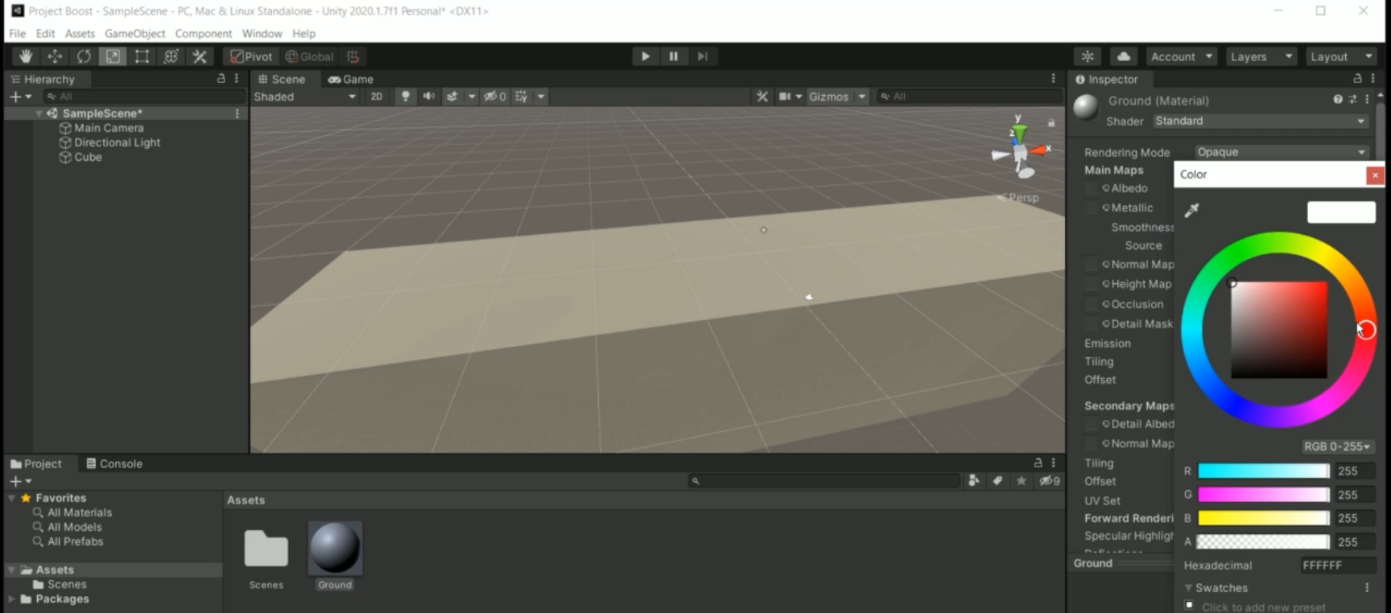
Materiale tıklayıp özelliklerini istediğin şekilde değiştir.

Slide 25
Başlangıç Parçalarımızı Oluşturun
Öğeleri her biri sadece 1 primitive’den oluşturun (daha sonra gerekirse daha karmaşık hale getireceğiz):
Zemin
Fırlatma rampası
İniş pisti
Roket
!slaytın devamına geçmeden kendiniz oluşturmaya çalışın!

Slide 26
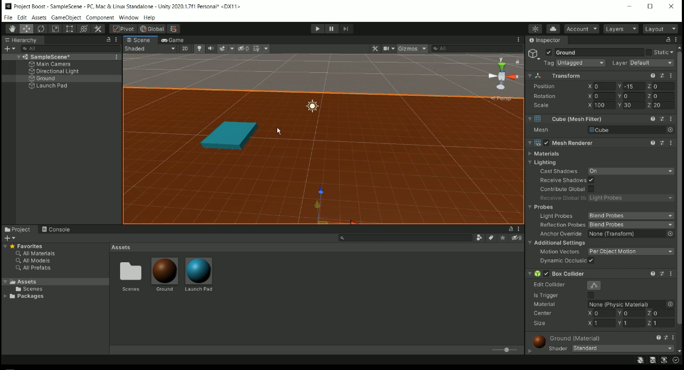
Benzer şekilde Launchpad(fırlatma rampası) oluşturuyoruz ve materialini atıyoruz.

Slide 27
Daha sonra düzenlemelerimizi kolaylaştırmak için yaptıklarımızı prefab haline getiriyoruz.

Slide 28
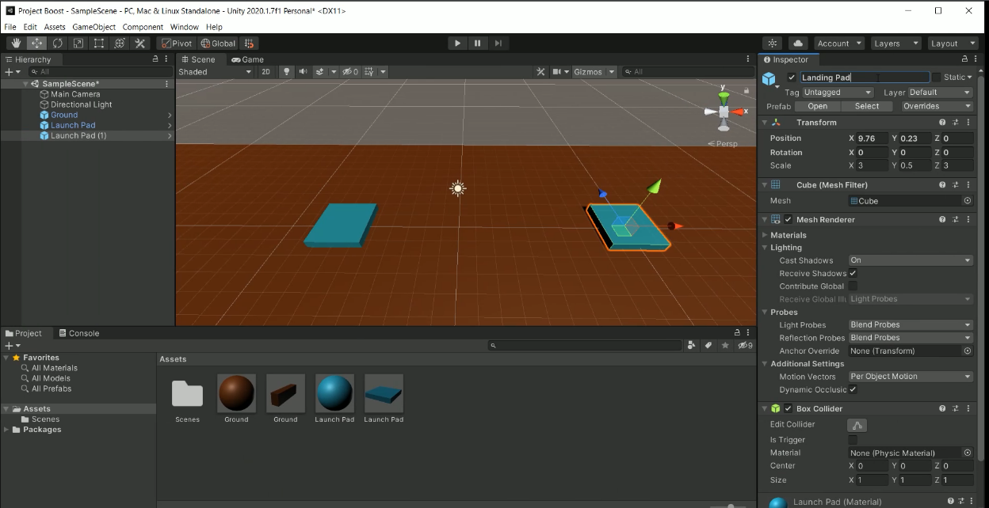
Fırmatma rampamızı dublicate edip LandingPad(iniş rampası) olarak yeniden adlandırıyoruz)

Slide 29
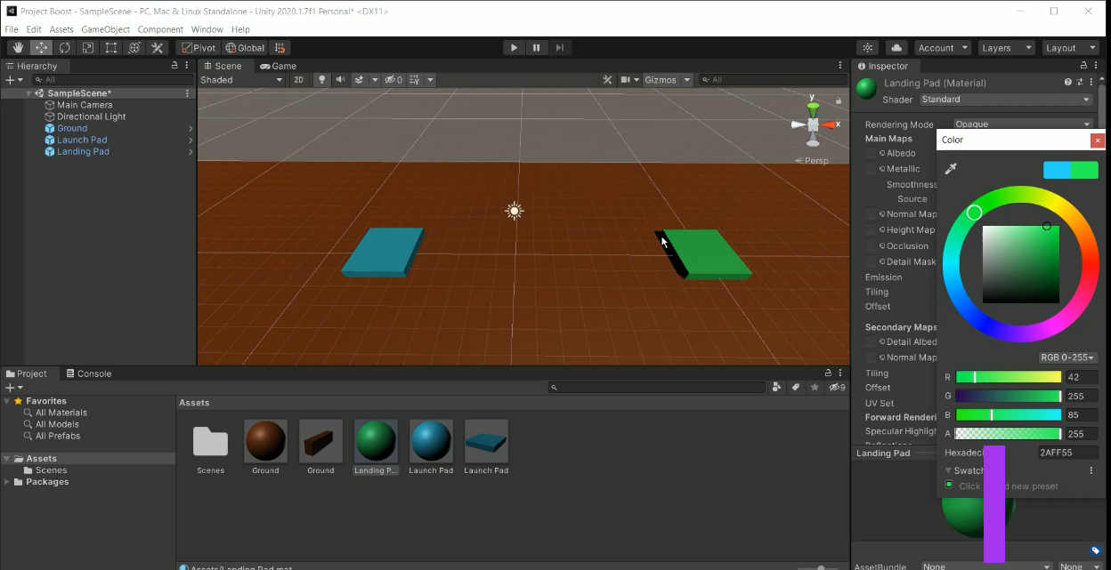
Materialide dublicate edip landingpad olarak yeniden adlandırıp landingpad’a atıyoruz.

Slide 30
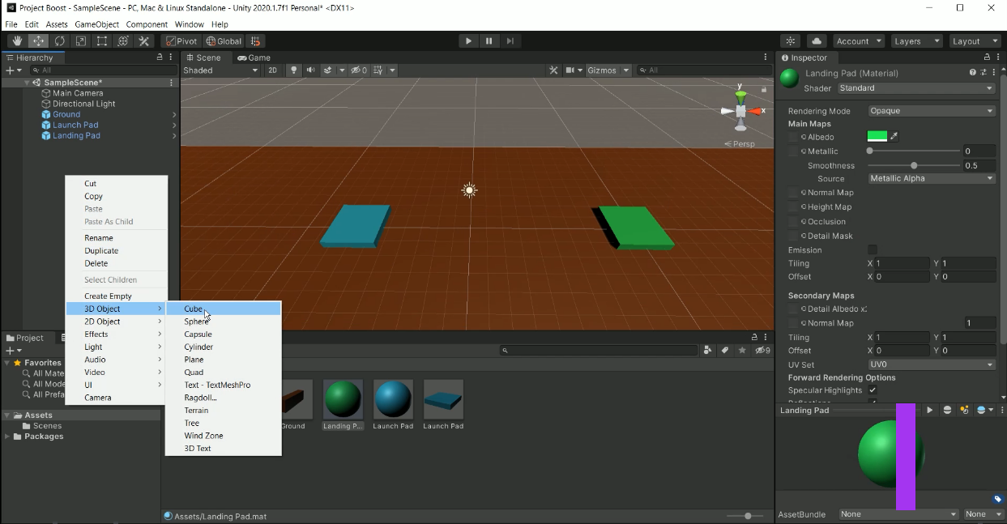
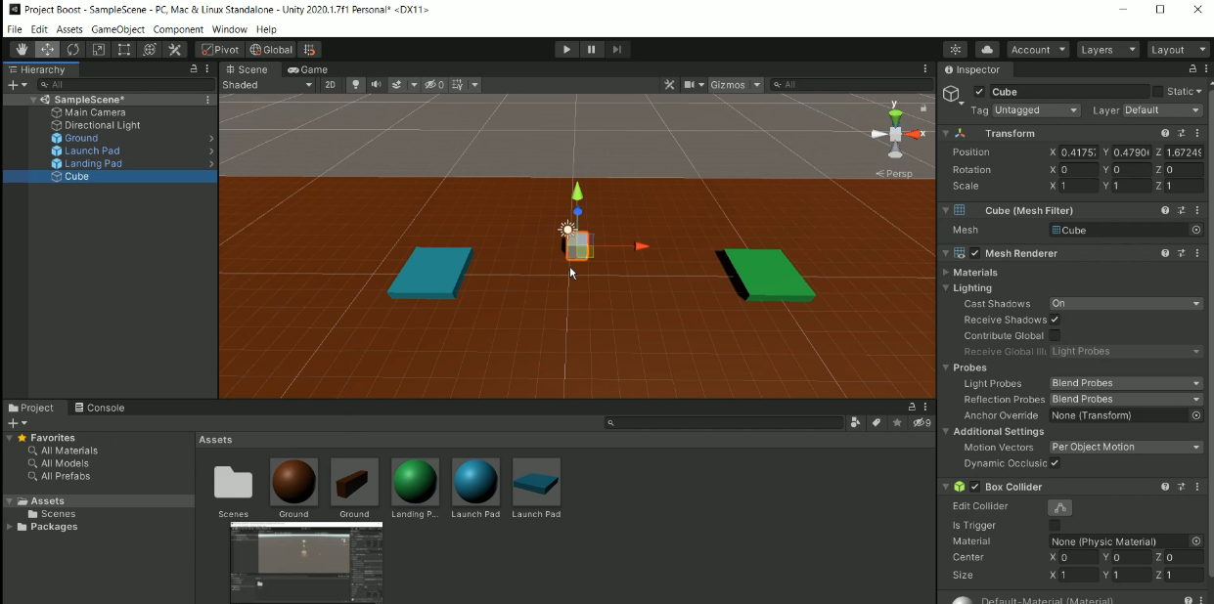
Son olarak roketimizi oluşturuyoruz.

Slide 31
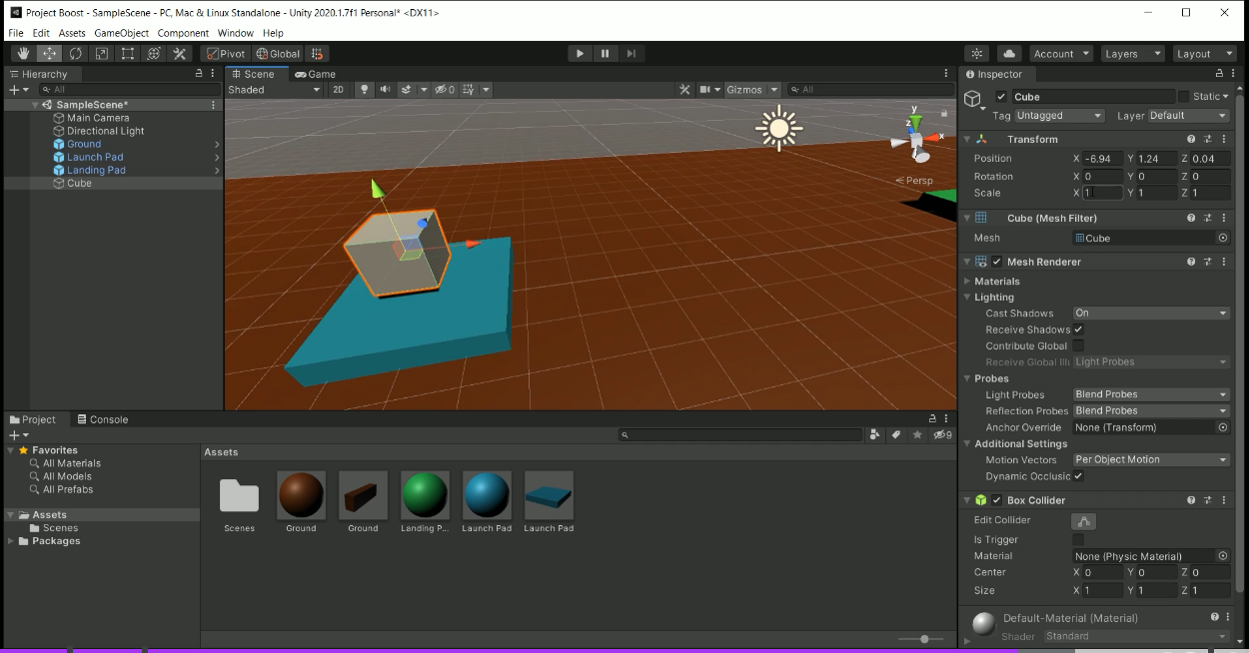
Fırlatma rampasında başlayacağı için fırmlatma rampasının üzerine yerleştiriyoruz.

Slide 32
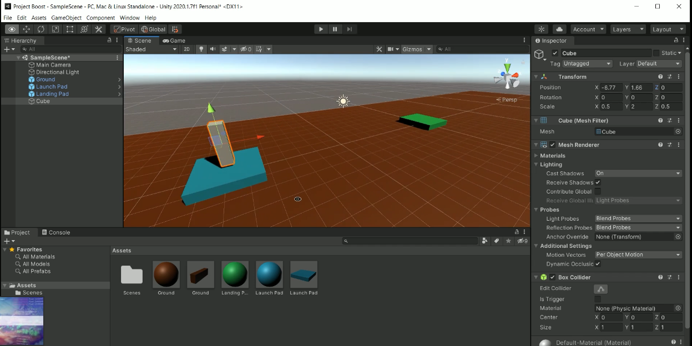
Biraz daha füzemsi bir görüntü veriyoruz. Sonradan görüntüsünü değiştiricez ancak şimdilik mekanikleri oluşturmak için temel bir görüntü yeterli. Z eksenindeki değerinin 0 olmasını sağlayın çünkü oyunumuz 2d olduğu için z ekseninde hareket etmesine izin vermiyecez.

Slide 33
Son yaptığımız küpü rocket olarak adlandırın kendine ait bir material oluşturuo prefab haline getirin.

Slide 34
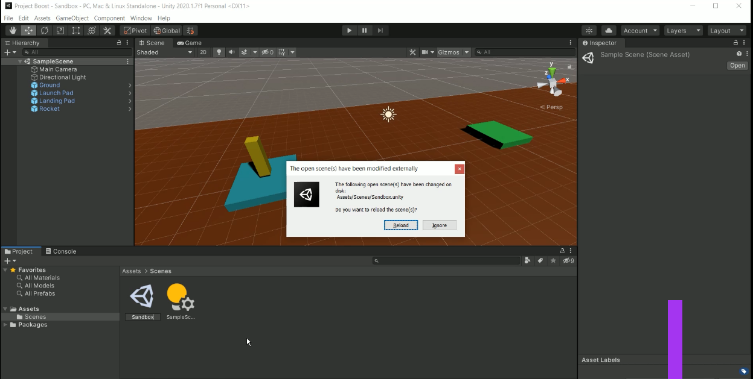
Asseetlerin içinden scene’I seçip sample scene’I Sandbox olarak yeniden adlandırıp reload diyin.

Slide 35
Varolan bilgilerinizle roketin bir lanchpadden ötekine gitmesini sağlayacak kodları yazınız.

Slide 36
Introducing Classes
Rick Davidson

Slide 37
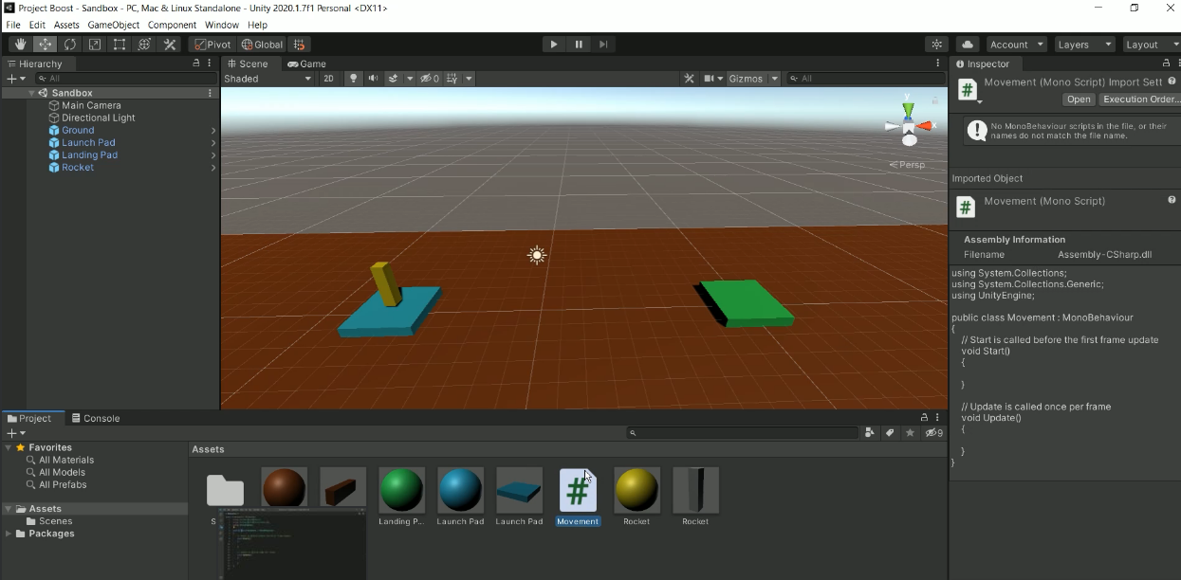
Movement(hareket) adında bir script oluşturun.

Slide 38
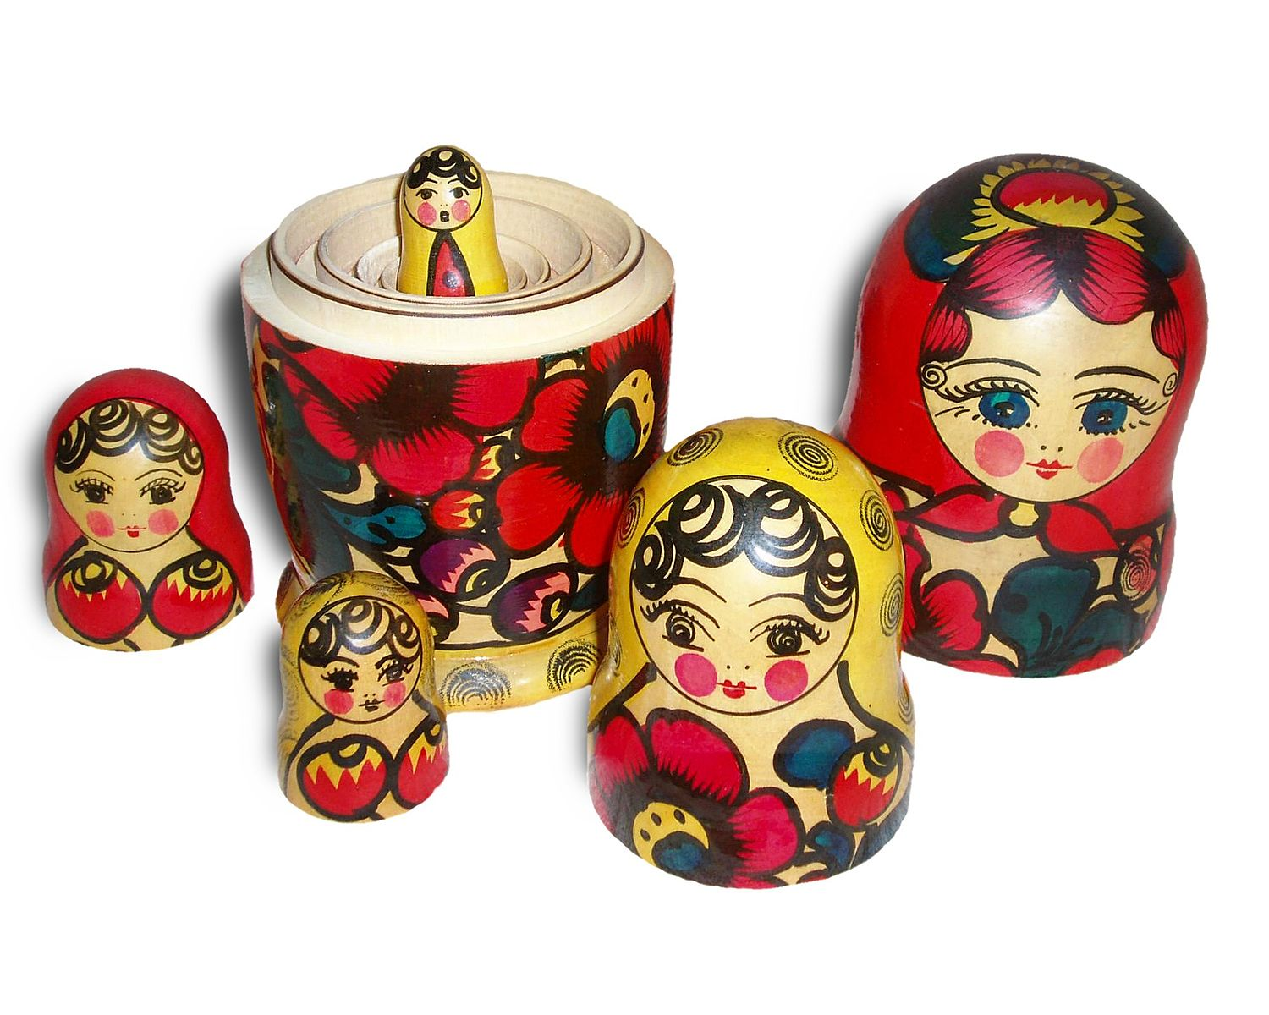
C# Nasıl Geniş Çapta Düzenlenir?
namespace UnityEngine
class OurClass
SomeMethod()
statementA;
statementB;
Notes:
Give your function names some space.

Slide 39
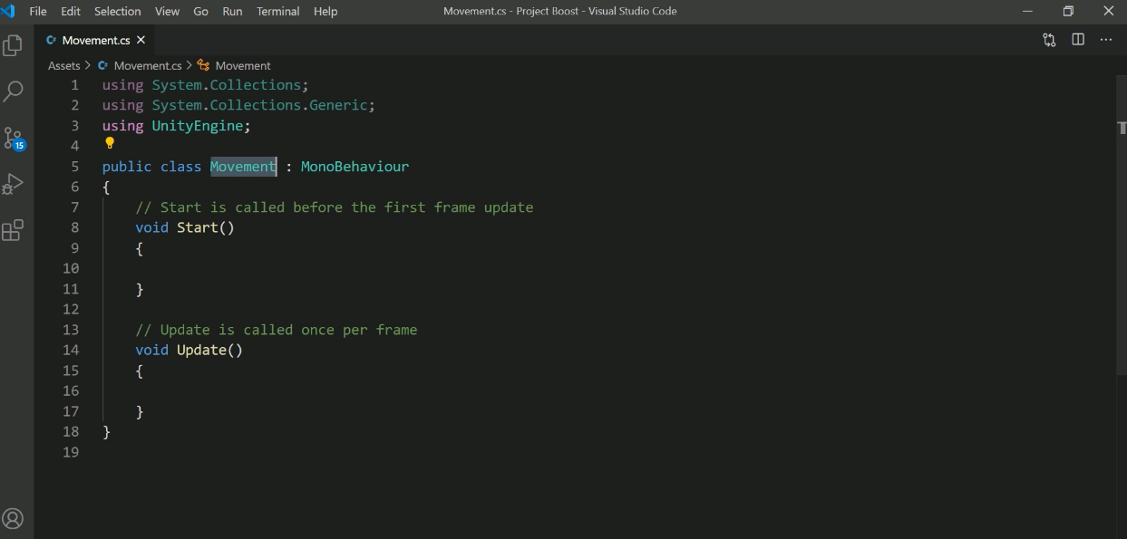

Slide 40
Sınıflar Nelerdir?
Kodumuzu düzenlemek için sınıflar kullanılır Sınıflar, benzer şeyleri birlikte gruplandırmamıza izin veren değişkenler ve yöntemler için "kaplardır" Genellikle bir sınıfın birden fazla şeyi değil, bir ana şeyi yapmasını hedefleriz
Kodumuzu okumak daha kolay Sorunları çözmek daha kolay Bir proje üzerinde birden fazla kişinin çalışması daha kolay

Slide 41
Classes We Create
We tend to create a new class each time we create a new script and have that script responsible for one thing. Eg:
Movement
CollisionHandler
Shooting
Score
EnemyAI

Slide 42
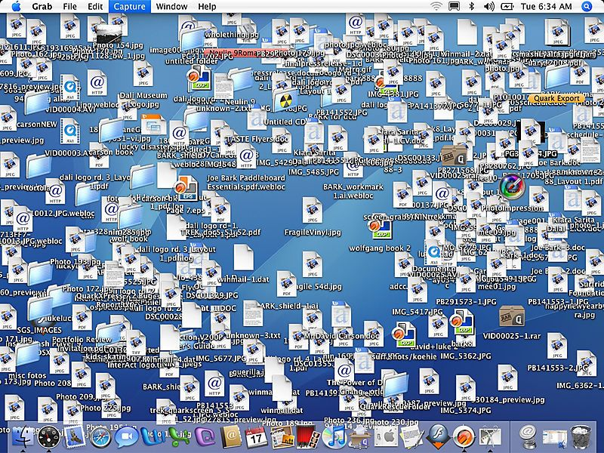
Sınıfta Çok Fazla Şey Olması Karmaşadır
Dağınık kod, dağınık bir masaüstü gibidir

Slide 43
Sınıfta Çok Fazla Şey Olması Karmaşadır
Ayrıca riskli çünkü her şey diğer her şeye erişebilir

Slide 44
Kodumuzu Kapsüllemek
Mümkün olduğunda kodumuzu kapsülleriz:
En-capsule-ating - bir kapsül koymak.
Kodunuzun farklı bölümlerini "temel olarak bilinmesi gereken" bir erişim düzeyine sahip olarak düşünün.
Mesela:Her şeyin diğer her şeye erişmesine izin vermeyin.
Örneğin, yalnızca Hareket Sınıfımızdaki Yöntemler oyuncumuzun hareket hızını değiştirebilir.

Slide 45
Bizim İçin Zaten Oluşturulmuş Sınıflar
Unity'nin bizim için önceden oluşturulmuş birçok Sınıfı (faydalı yöntemler ve değişkenler içeren) vardır.
Sınıfa erişerek içeriğine erişiriz.
Kodumuzda sınıf adını yazıyoruz ve ardından sınıftaki şeylere erişmek için nokta operatörünü kullanıyoruz:ClassName.MethodName()

Slide 46
Mevcut sınıflara ve fonksiyonlara erişmek için dökümantasyona başvurmamız gerekebilir. Örneğin Input için:
https://docs.unity3d.com/2020.1/Documentation/ScriptReference/Input.html

Slide 47
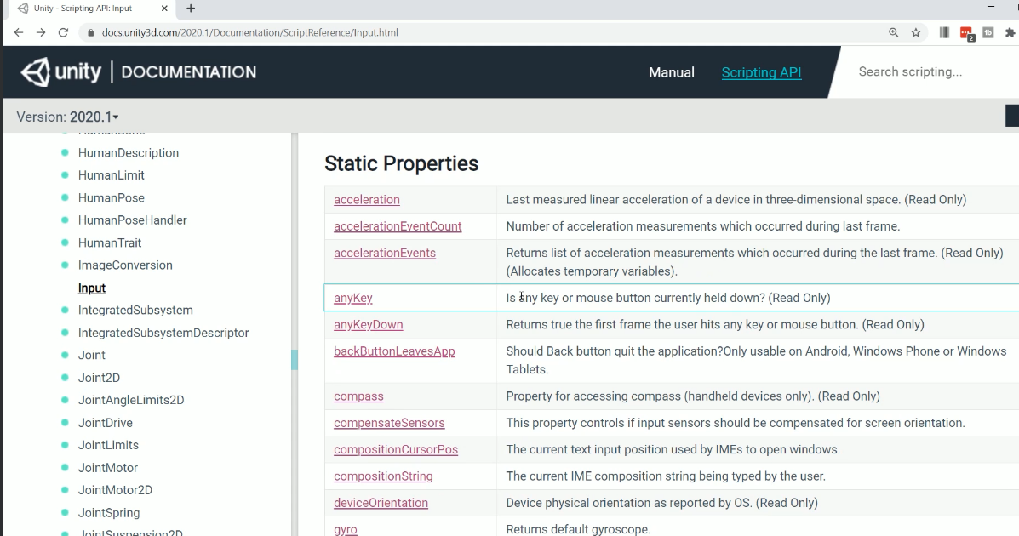
Dökümantasyondan ulaşabileceğimiz static (sadece değerini alabileceğiniz) özellikleri görebiliriz. Örneğin Input’a ait anyKey o anda herhangibir mouse yada klavye tuşu basılımı değilmi öğrenmemizi sağlar. Eğer true ise basılıdır değilse basılı değildir gibi…

Slide 48
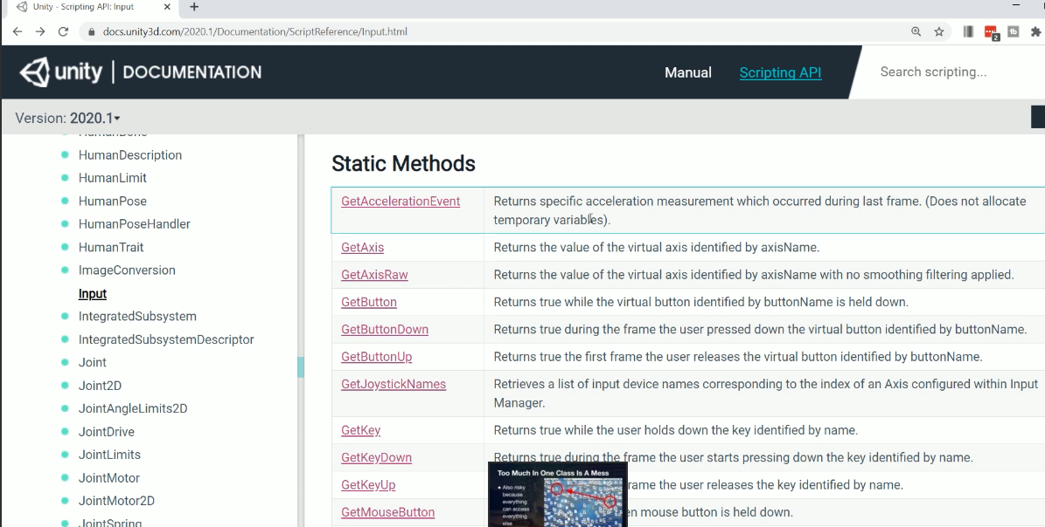
Gene Input sınıfına ait hangi methodların olduğunu dökümantasyondan görüp bu methodların ne işe yaradığını öğrenebiliriz.

Slide 49
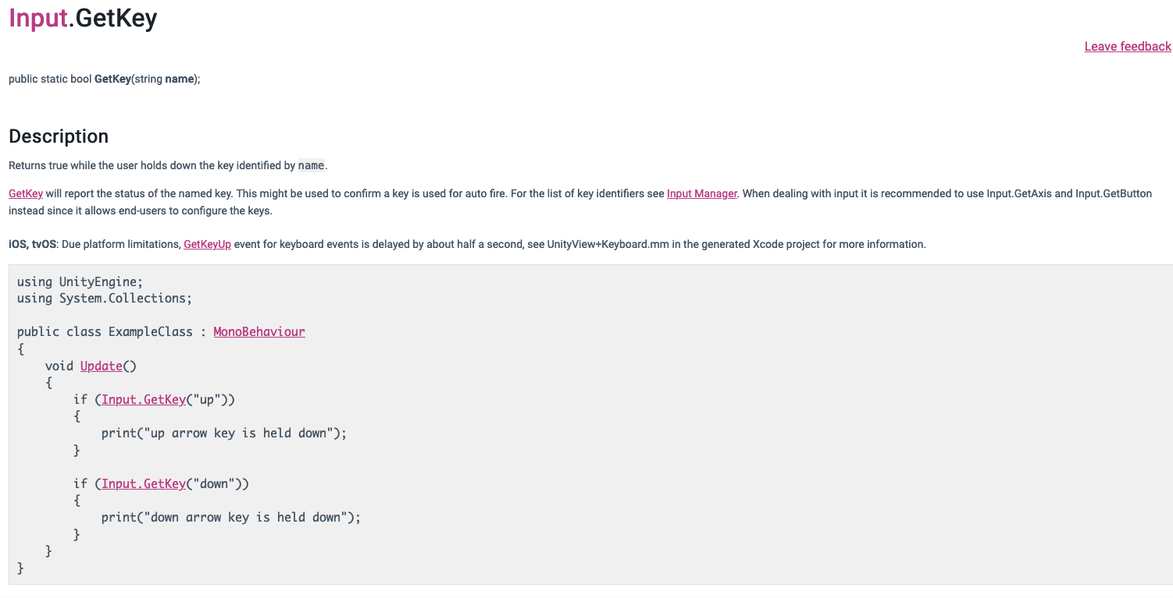
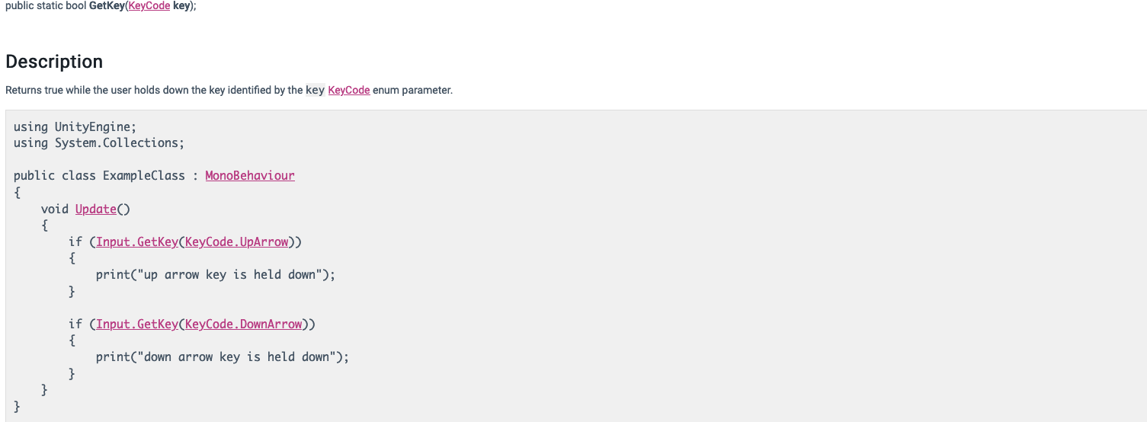
Örneğin GetKey methoduna tıkladığımızda nasıl kullanıldığını ve nasıl parametre vermemiz gerektiğini gösteren bir sayfa karşımıza çıkacaktır.

Slide 50
Bir önceki slaytta görüldüğü gibi input methodunu kullanmanın iki yolu vardır. Biri string paramtre vermek öteki ise önceden hazırlanmış enumaretionları kullanmak mümkün olduğunca enumarasyonu kullanmak daha iyidir string kullanmak her zaman sıkıntılıdır.

Slide 51
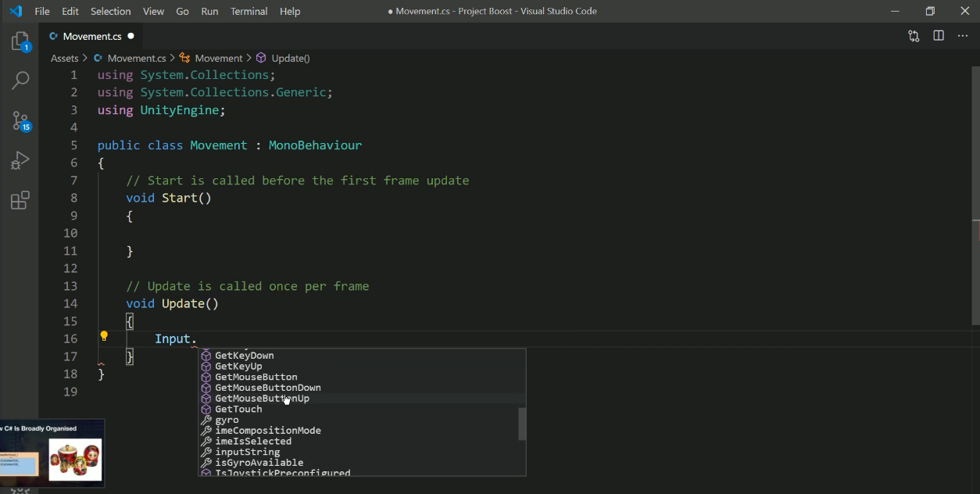
Kod yazarken ilgili sınıfın adını yazıp “.” koyduğumuzda sınıfa ait özellik ve metotların bir listesi çıkacaktır.

Slide 52
Basic Input Binding-Temel Giriş Bağlama

Slide 53
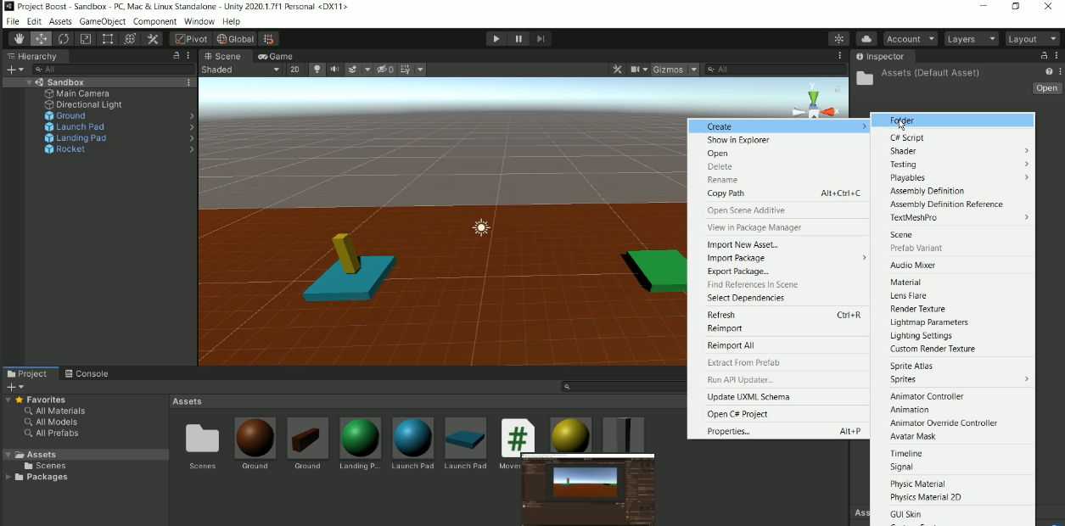
Öncelikle assets kısmında yeni bir klasör oluşturup assetlerimizi düzenleyelim.

Slide 54
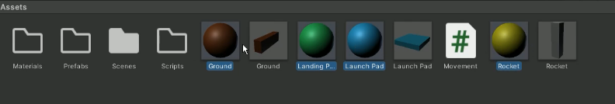
Şekildeki gibi klasörlerimizi oluşturup ilgili içerikleri ilgili klasörlere atalım.

Slide 55
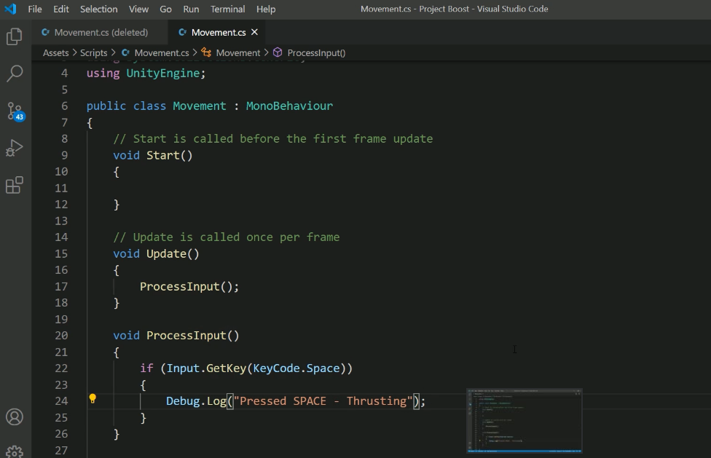
Tuşa basıldığında debagda bize bilgi verecek bir yazı yazıyoruz örnekte boşluk tuşuna basıldığında bize bilgi veriyor.

Slide 56
Kodumuzu Bitirin
"A" tuşuna bastığımızda "sola döndür" yazdırıyoruz "D" ye bastığımızda "sağa döndür" yazdırın BONUS:
Oyun mantığınızda bir bug / issue bulun

Slide 57
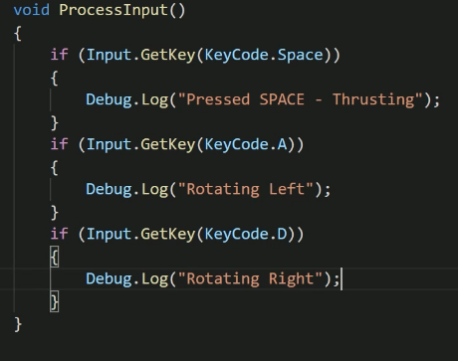
A ile d ye aynı anda basılırsa ne olacak?

Slide 58
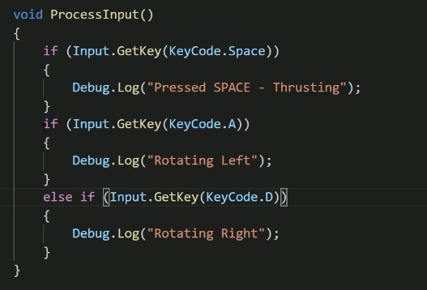
Böylede iki işi bir fonksiyonda yapıyormuşuz gibi görünüyor fonksiyonları ayıralım.

Slide 59
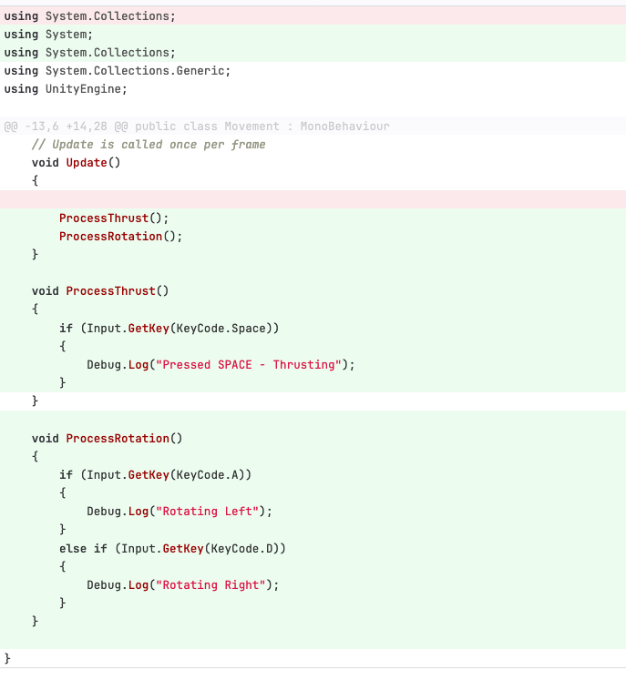
Artık rokete gaz vermeyi ayrı fonksiyonda rotasyonunu değiştirmeyi ayrı fonksiyonda gerçekleştirmiş olduk.

Slide 60
Önceki oyundaki bilgilerinizi kullanarak roketinizi hareket ettirin.

Slide 61
AddRelativeForce() öğesini kullanma

Slide 62
Öncelikle fizik kurallarına uyması için roketimize bir rigidbody eklemeliyiz. Bunu önceki slayttan biliyorsunuz. Roketimize rigid body. Ekleyin ve global değişken olarak cashleyin.

Slide 63
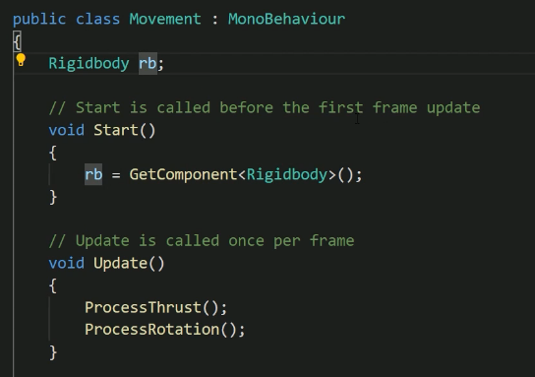

Slide 64
Şimbi space tuşuna bastığımızda rokete gaz vermemiz ve havlandırmamız lazım. Bunun için gerekli kodu yazın sadece yukarı doğru hareket ettirirseniz yeterli. Space e basmadığında geri yere düşmesi gerekir.
Dikkat! Esasında oryantasyonu hangi yöndeyse o yönde itme sağlamamız gerekiyor ama şimdilik sadece yukarı çıkarın.

Slide 65
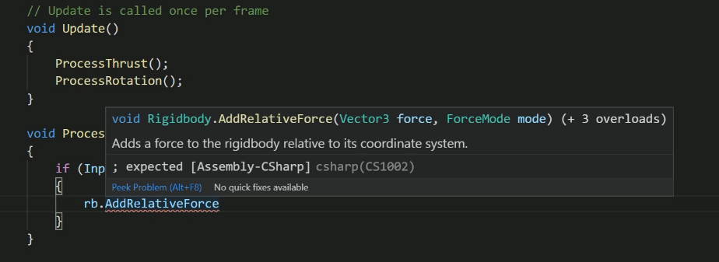
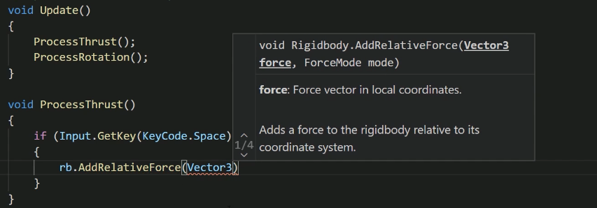
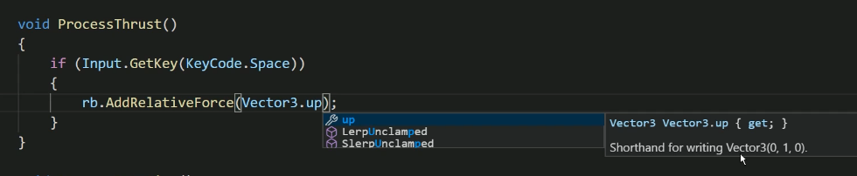

Slide 66
İtme için Değişken

Slide 67
Roketimizi Ayarlamak
Ana roket itişini ayarlayabilmemiz için bir değişken ekleyin.
Uygulanan kuvveti kare hızından bağımsız hale getirin

Slide 68
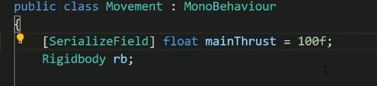
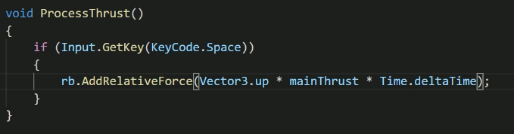
Unutmayın ilk verdiğiniz değerler test etmek için kullandığınız değerlerdir oyunu çalıştırıp uygun bulduğunuz bir değere getirmelisiniz!

Slide 69
Transform.Rotate() ile Roketimizi döndürmek

Slide 70
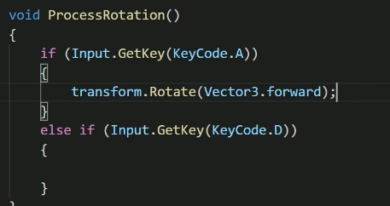
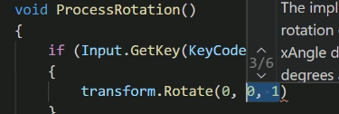
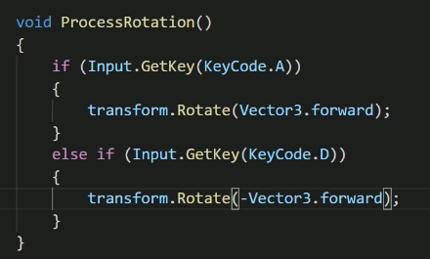

Önce rotasyonu yapalım.
$$=$$

Slide 71
Roketimizin Dönüşünü Ayarlamak
Dönüş hızını ayarlayabilmemiz için bir değişken ekleyin
Dönme hızını kare hızından bağımsız hale getirin

Slide 72
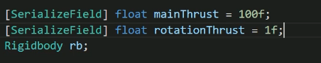
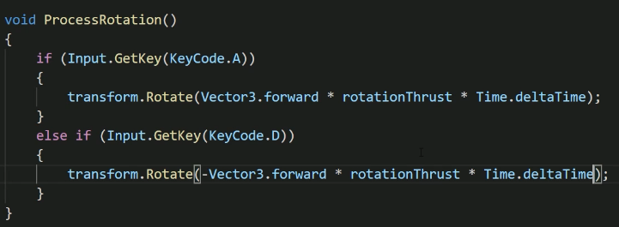
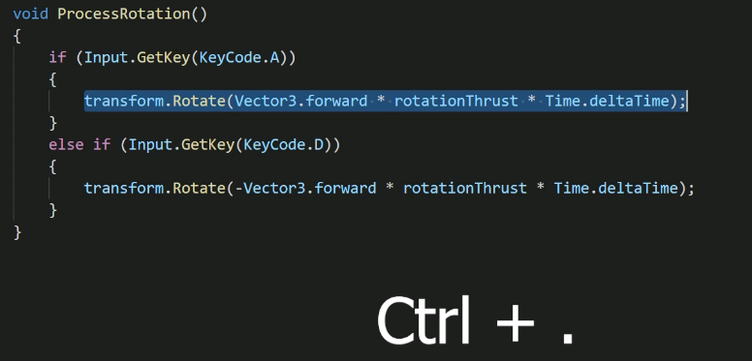
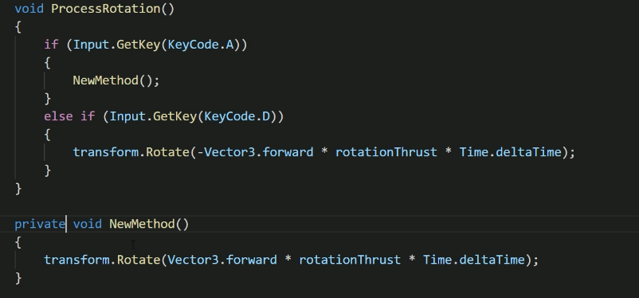
İki durumdada aynı kodu kullandığımızdan bunu fonksiyona çevirelim.

Slide 73
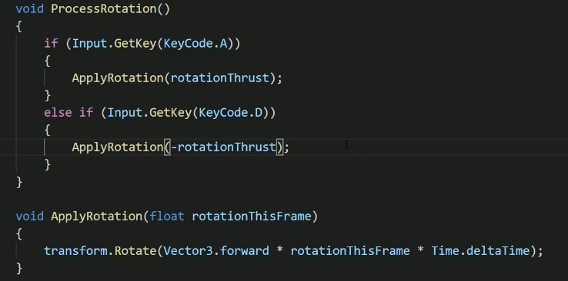
Iki ayrı yerde kod yazmak yerine tek fonksiyona indirgeyip parametreyle gerekli değişikliği bildirdik. Böylece ilerde applyroatation içinde bir değişiklik yaparsak iki defa yapmamıza gerek kalmayacak.

Slide 74
Rijit Gövde Kısıtlamaları

Slide 75
Hareketimizi Düzene Sokalım
Değişiklikleri prefabrike uygulama.
Engel ekleme.
Roketimiz için kısıtlamaları gerçekleştirin.
Engele çarpma hatamızı düzeltin.
Sürüklenme(DRAG) değerimizi ayarlayın.

Slide 76
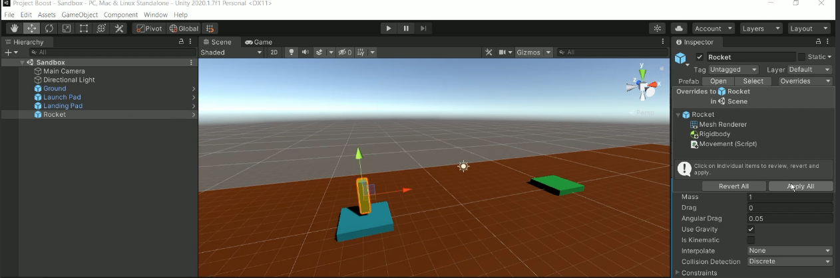
Objede yaptığımız değişiklikleri prefaba geçirmek için; önce objemizi seçiyoruz sonra inspectorda prefabın içindeki overrides kısmına tıklıyoruz ve apply all’u seçiyoruz. Yaptığımız değişiklikleri çok sık olmasada düzenli olarak prefaba kaydetmekte fayda var.

Slide 77
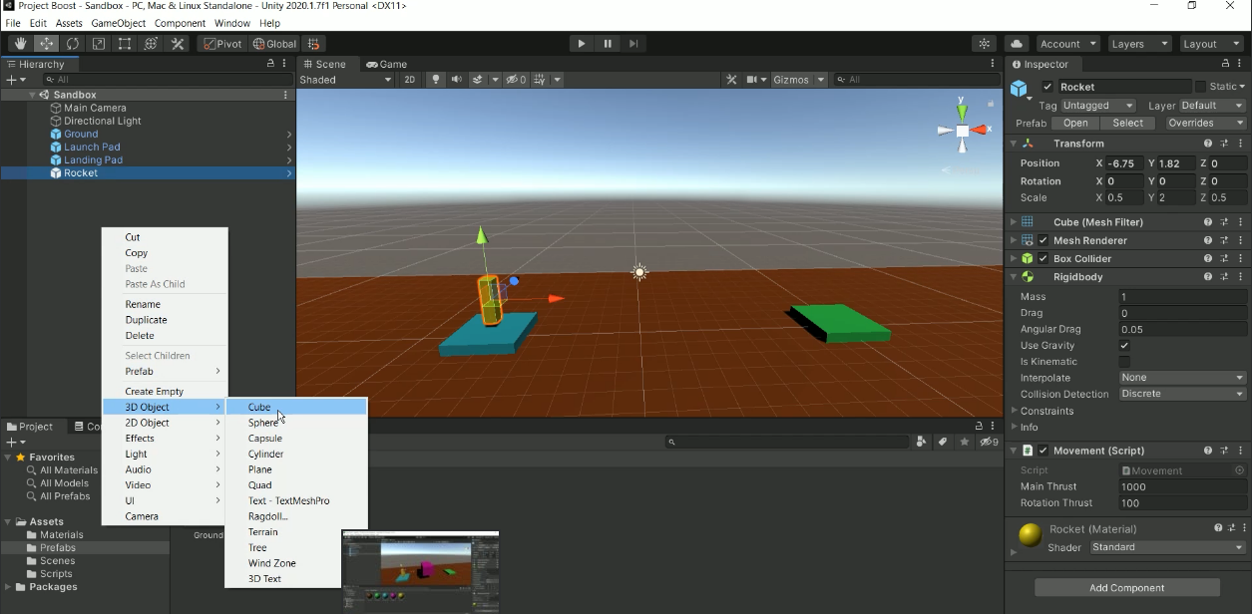
Engel olarak bir cube koyuyoruz.

Slide 78
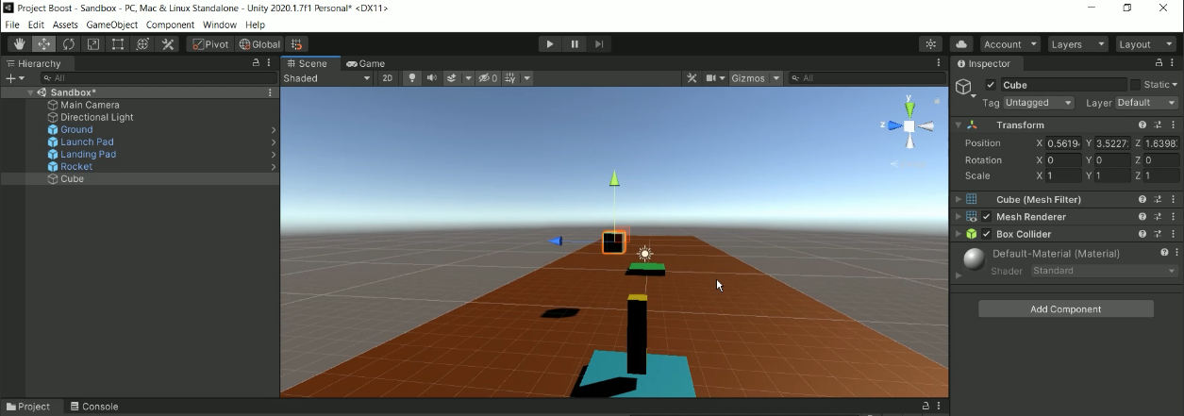
İstediğimiz yere koyup aynı eksende olacak şekilde şekillendiriyoruz.

Slide 79
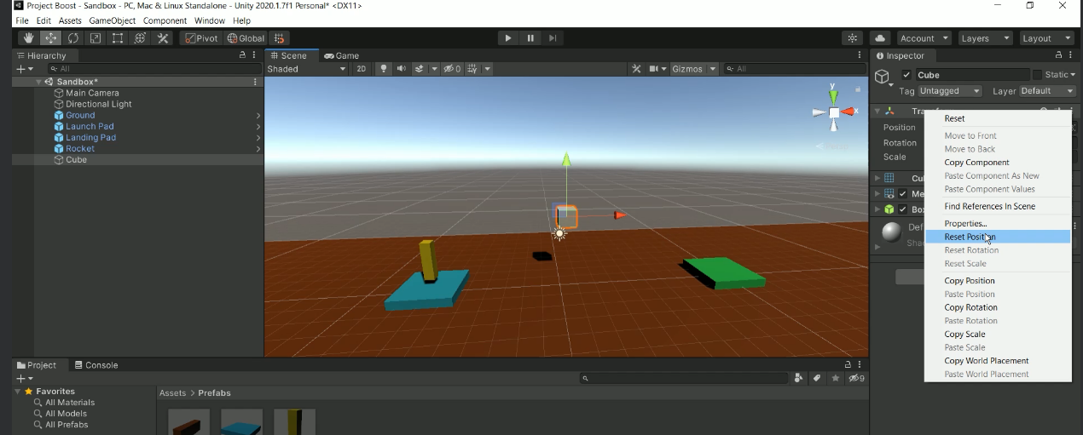
İhtiyaç halinde objemiz seçiliyken transform komponentına tıklayarak posizyonunu resetleyebiliriz.

Slide 80
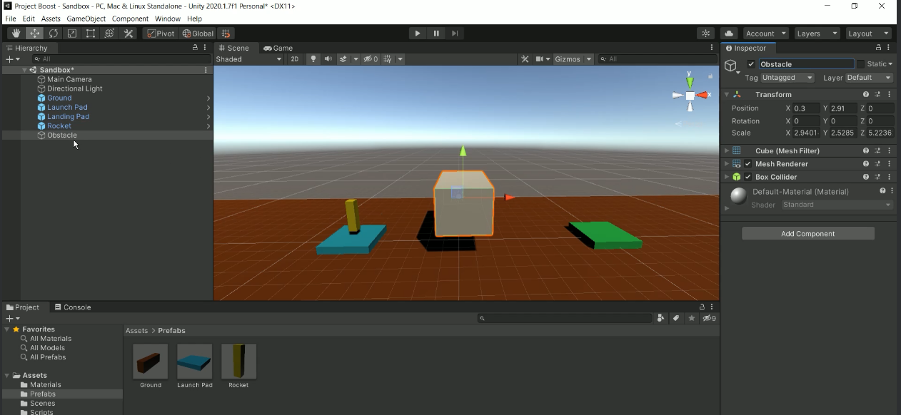
İsteğimiz şekilde ayarladığımız engelimizi Obstecle(engel demek) olarak adlandıralım. Ve prefab yapalım.

Slide 81

Obstecle için yeni bir material oluşturup objemize atayalım ve renk belirleyelim.

Slide 82

Rigid body de constrains var bu kısıtlamalar anlamına gelir. Roket için hangi kısıtlamaları kullanmalısınız deneyerek deneyimleyin.

Slide 83


Slide 84

Game sekmesinde maximize on play I seçersek oyun başladığında tam ekran olur.

Slide 85
Roketle bir objeye çarptığımızda roket kontrollerinde sıkıntı çıkmasına sebep olan bir bug var deneyin.
Bu buga dünyanın fizik kuralları geri rokete verdiği yönle bizim tuşa verdiğimiz yönün çakışması sebebiyet verir.

Slide 86

Bu problemin çözümü biz hareket ettirirken fizik kurallarının hareket vermesine engel olmaktan geçiyor. Bu yüzden ApplyRotation fonksiyonunda hareket vermeden önce rigidbody değişkenimizin freezerotation değerini true yaparak rotasyon verilmesine engel oluyoruz. Kendimiz rotasyon verdikten sonra bu değeri tekrar false hale getiriyoruz.
Dünyada pekçok işin eş zamanlı olarak gerçekleştiğini unutmayın!

Slide 87

Güç vermeyi kestiğimizde yavaşlaması için drag(sürüklenme-sürtünme) değerini ayarlamalıyız.Çeşitli değerler vererek uygun bir değer bulun.

Slide 88


Bazen dünyanın fizik kurallarıyla oynamak istiyebilirsiniz. Örneğin yerçekimini değiştirmek gibi. x y z de yerçekimi(gravity) değerleriyle oynayıp ne olduğuna bakın

Slide 89
Source Control Repo

Slide 90
Biraz Terminology
Source Control: Kodunuzdaki ve projenizdeki değişiklikleri izlemek ve yönetmek için bir sistem
Git: Dosyalarda yapılan değişiklikleri izleyen bir tür sürüm kontrol sistemi
Gitlab (also, Github): Repo barındırma hizmeti
Repository (Repo): Projeniz için dizin veya depolama alanı
SourceTree: Reponuzu görüntülemenize yardımcı olacak masaüstü istemcisi

Slide 91
Kaynak Denetimi Neden Kullanılır?
Projenizi kaydetmek için yedek olarak Önceki bir sürüme geri dönebileceğinizi bilerek projenizde güvenli bir şekilde değişiklik yapmanıza izin vermek için Aynı anda birden fazla fikri keşfetmek için Projeler üzerinde daha kolay işbirliği yapmak için

Slide 92
Kendi Reponuzu Ayarlama
Şimdi kendi reponuzu nasıl ayarlayacağınızı araştırmak için iyi bir zaman Google "git reposunu kur"

Slide 93
Unity Audio Tanıtım

Slide 94
İhtiyacımız Olan 3 Ana Şey
Audio Listener
Çalınan "sesler"
Audio Source
Sesi "duymak" için
Audio File
Sesi Çalmak iÇin
Sesi "çalmak" için

Slide 95

Audio Listener Main Camera’nın içinde bulunur.Eğer yoksa add componenta ismini yazıp ekleyebilirsiniz.

Slide 96

Roketi seçip audio source componenti ekliyoruz

Slide 97

Audio souce componentinda sesle ilgili ayarları yapmanızı sağlayan seçenekler mevcuttur.
Audio Clip kısmını seçerek çalmasını istediğiniz ses dosyasını atayın.(freesond.org sayfasından rocket boost aramasıyla bulabilirsiniz)
Sadece kendimiz kullanacağımız için lisansa önem göstermeniz gerekmiyor ancak online olarak yayınlayacaksanız lisanslara dikkat etmelisiniz.
Bir başka opsiyon Audacity programını indirip kendinizin sesleri kayıt etmesidir. Mesela bir fanın sesini kaydedip sonra oynayarak(effect sekmesinde effect ekleyip değiştirerek) roket sesi olarak kullanabilirsiniz. Audacityle hazırladığınız dosyayı file->export audio ile istediğiniz formatta save edebilirsiniz. Wav yada mp3 kullanabilirsiniz ama oyun için en iyisi ogg formatıdır.

Slide 98

Drag-Drop ile Assets->Audio içine dosyamızı ekliyoruz.

Slide 99

Gene assets->audio içinden çek-bırak ile audio clip kısmına ekliyoruz ve play on awake opsiyonunu aktif ediyoruz.

Slide 100

Eğer çalıştırdığınızda ses gelmiyorsa mute audio opsiyonunun kapalı olduğundan emin olun ve project settingsten System sample rate 0 ise 1 yapın.

Slide 101
Linking Components To Assets
Game Object
Audio Source Component
Ses dosyamıza doğrudan Ses Kaynağı bileşenine bir referans ekleyebiliriz
Assets On Disk
SoundEffect.ogg

Slide 102
Play AudioSource SFX

Slide 103
İpucları
https://docs.unity3d.com/ScriptReference/AudioSource.html
Rigidbody cachlediğimiz gibi audio souce u cachleyin.
Kodda itme yapdığımız yerlerde ses dosyasını çalın

Slide 104
Play SFX When Thrusting
AudioSource'a yapılan bir başvuruyu önbelleğe alın audioSource .
audioSource.Play() kullanarak ittiğimizde sesi oynatın.
!audioSource.isPlaying kullanarak sadece halihazırda çalmıyorsak çalmamızı sağlayın. (Note: ! = not true)
else ve audioSource.Stop() kullanarak itmediğimizde SFX(sound effect) durdurun.

Slide 105



Artık kod içinden çaldığımız için play on awake seçeneğinde tıkı kaldırabilirsiniz.

Slide 106
Switch Statements

Slide 107
Switch Statements
Switch İfadeleri, If / Else İfadeleri gibi bir Koşulludur. Tek bir değişkeni bir dizi sabitle (yani değişmeyen veya "sabit" değeri olan şeyler) karşılaştırmamıza izin verir.

Slide 108
Switch Syntax
switch (variableToCompare)
{
case valueA:
ActionToTake();
break;
case valueB:
OtherAction();
break;
default:
YetAnotherAction();
break;
}

Slide 109

Daha önce objelerimizi taglamayı görmüştük.
Launch Pad’ I Friendly, landing pad’I Finish olarak taglayın.
Bir de fuel olarak taglayacağınız bir obje oluşturun.

Slide 110

CollisionHandler adında bir script oluşturalım. Bu script ile çarpışma durumlarını işliyeceğiz.
Sriptin içinde gelen hazır fonksiyonları silebilirsiniz çünkü sadece çarpışma durumunu işleyeceğiz.

Slide 111
Farklı çarpışma durumlarını yazdırın
Bir Switch Deyimi kullanarak, neye çarptığımıza bağlı olarak konsola farklı mesajlar yazdırın. Çarpışma etiketimizin bir ”string" döndürdüğünü unutmayın. Değişkenimiz şöyle olacaktır: other.gameObject.tag Switch sözdiziminin bir hatırlayın...

Slide 112
Switch Syntax
switch (variableToCompare)
{
case valueA:
ActionToTake();
break;
case valueB:
OtherAction();
break;
default:
YetAnotherAction();
break;
}

Slide 113

Bu scripti rokete ekleyin.

Slide 114
SceneManager'ı Kullanarak Yeniden Doğma

Slide 115



Mevcut scene’I builddaki scenelere ekleyerek istediğimiz anda erişebilir hale getiriyoruz. Sağ taraftaki 0 sayısı scene indexini gösteriyor.

Slide 116

Assets->Scenes içinden drag droplada ekleyebiliriz.

Slide 117

https://docs.unity3d.com/ScriptReference/SceneManagement.SceneManager.html
CollisionHandler scriptini güncelleyelim ve…

Slide 118
Geçerli Sahneyi Yeniden Yükle
Geçerli sahneyi yüklemek için SceneManager.LoadScene() öğesini kullanın ve böylece roket gemimiz yere çarptığında yeniden doğsun UnityEngine.SceneManagement ad alanını kullanmanız gerekir

Slide 119



Slide 120


Eğer indexi bilmeden hangi scene’de isek o scene’in başına dönmek istersek;
Daha temiz yazmak istersek;

Slide 121
Load Next Level

Slide 122

Assets->Scenes gidip sandbox scenemizi dublicate ederek çoğaltalım ve 20 farklı level yapalım.
Her levelin içeriğini istediğiniz gibi düzenleyin.

Slide 123


Oluşturduğunuz levelleri ekleyin. Her scene artan bir sayı değeriyle indexlenecektir. İsterseniz sıralarını değiştirebilirsiniz.

Slide 124
Sonraki Seviyeyi Yükle
Landing Pad'e ulaştığımızda bir sonraki seviyeyi yükleyin. İpucu: sahne dizinimiz bir tamsayıdır, bu nedenle ona bir sayı ekleyebiliriz.

Slide 125



Slide 126

Son levele ulaştıktan sonra yükleyeceği yeni level olmadığı için başa döndürüp ilk leveli yükletelim. Global bir roket hızı değişkeni ekleyip sonra her başa dönüşte hızını arttırarak oyunu zorlaştırmak ta mümkün.

Slide 127
Invoke(çağırma) kullanma

Slide 128
Invoke kullanma
Invoke() x saniyelik bir gecikmeden sonra yürütülmesi için bir yöntemi çağırmamıza izin verir.
Syntax:
Invoke(“MethodName”, delayInSeconds);
Artıları: Hızlı ve kullanımı kolay Eksileri: string referansı; Coroutine kullanmak kadar performanslı değil

Slide 129

Çalıştırıp deneyin.

Slide 130
Dikkat ederseniz çarptıktan sonraki bir süre roketimizi hareket ettirmeye devam ediyoruz bunu engelleyelim. Bunun için doğrudan roadlevel’I invoke etmek yerine bir crushsequence yani çarpışmaserisi fonksiyonu yazıp onu invoke edicez.

Slide 131
Öncelikle hareket etmesini engellememiz lazım. Hareket etmesini sağlayan şey esasında bir component olan movementscriptimiz. Bu scripti disable edersek hareketini durdurmuş oluruz.
Kendiniz yapmaya çalışın.

Slide 132


Slide 133
Bir sonraki seviyeyi geciktirmek için Invoke
Gecikmemizi parametreleştirin (yani, denetçide ayarlayabileceğimiz bir değişken yapın) Landing Pad'e ulaştığımızda, bir sonraki seviyeyi yüklemeden önce bir gecikme yaşadığımızdan emin olun Gecikme sırasında oynatıcı kontrollerini durdurun

Slide 134





Slide 135
Çoklu Ses Klipleri

Slide 136

Patlama ve Başarıyla landıng pada’e ulaşma için iki ayrı ses efecti ekleyin.

Slide 137


Audio source a atadığınız clibi kaldırın. PlayOneShot fonksiyonunu kullanacağız.

Slide 138




Çek bırak yaparak ses dosyamızı atıyoruz.

Slide 139


Slide 140
Çarpışmada Ses Çal
Bu durumlarda sesin çalınması için tetikleyici:
Oyuncu bir engele çarptığında.
Oyuncu başarılı bir şekilde iniş pistine ulaştığında.
HINTS:
Ses bileşenini alın ve (cache)önbelleğe alın Her klip için değişkenler oluşturun Klibi uygun zamanda oynatın

Slide 141



İlgili ses cliplerini atayalım.

Slide 142
Durum için Bool Değişkeni

Slide 143
Mantığımızı Tamamlayın
Bir çarpışma olayı yaşadıktan sonra başka şeylerin olmasını durdurmak istiyoruz.
isTransitioning bool ve bir if deyimi kullanın..

Slide 144







Slide 145
Roketin Şık Görünmesini Sağlayın

Slide 146
Roketlerimiz biraz fazla basit görünüyor.
Sanırım bunu hepimiz kabul edeceğiz.
Bu derste, biraz daha şık görünmesini sağlayacağız, bunun gibi bir şey.
Bu süreç boyunca prefabrikler ve nasıl çalıştıkları hakkında biraz daha konuşacağız.
Sürecin ilk adımı, burada neler olup bittiğini görmektir.

Slide 147
Prefabrik yapıya erişmenin birkaç yolu vardır.
Örneğin yanındaki küçük oka tıkladığımda ve üzerine geldiğinizde prefabrik varlık roketini
aç yazdığını görebilirsiniz ya da prefabriği klasörümde bulabilir ve üzerine çift tıklayabilirim.

Slide 148
Hiyerarchy sekmesinde objenin yanındaki tuşa basarak context içinde prefabınızı açabilirsiniz. Öncesinde yağtığınız değişikleri prefaba kaydettiğinizden emin olun.

Slide 149

Mesh rendererı tikinden kapatınve box colliderı remove component diyerek kaldırın kaldırın.

Slide 150
Başka objeleri prefaba eklediğinizde pozisyonları ana objeye göre relatif olarak ayarlanır.
Pivot noktasının seçimine dikkat edin.
Edit collider ile colliderınızı uygun şekilde ayarlayın.

Slide 151
Roketinizin Farklı Görünmesini Sağlayın
Temel şekilleri kullanarak roket prefabrikinizi ilginç görünecek şekilde güncelleyin.
Biraz renk katın.
Dönüşün doğru hissettirmesi için pivot noktasını göz önünde bulundurun.

Slide 152
How To Trigger Particles

Slide 153

Giriş olarak, hiyerarşime girip sağ tıklayacağım ve efektlerin altına bakarsak, Parçacık
Sistemi'ni görebilirsiniz, buna tıklayın ve dünyaya gelen bir parçacık sistemimiz olaracak.

Slide 154
Parçacık Sistem Bileşeni
Parçacık Sistemi, bir Oyun Nesnesine eklenen bir Bileşendir
Particles
Davranışları kontrol etmek için Modüller kullanıyoruz
Her parçacık bir Oyun Nesnesi değildir. Ama oyun nesnesine particle ekleyebilirsiniz.
Emitter

Slide 155

Eğer paricle’ın materiali yoksa benbe kareler olarak görünür. İnspector üzerinden isteğiniz materyali seçebilirsiniz.

Slide 156


Çek bırak ile Assetler içinde oluşturacağınız Particles adında klasöre yerleştirin.

Slide 157
Patlama particleınızı roket prefabınıza ekleyip konumunu 0 0 0 olarak ayarlayın.
Şimdi kodun içinde particle ları tetiklememiz gerek.

Slide 158



Slide 159
Parçacık Efektini Oynat
tetiklendiğinde parçacık sistemimizi oynatmak için ParticleSystem.Play() kullanın...
Çarptığımızda, patlama parçacıklarını oynatın
İniş pistine ulaştığımızda, başarı parçacıklarını oynayın

Slide 160


Slide 161
Roket İtici için Parçacıklar

Slide 162
Kendimizi Tetiklemeye Hazır Olun
Roketinizi, kodda tetiklememiz için hazır olan 3 parçacık sistemine sahip olacak şekilde ayarlayın:
Ana itici
Sol İtici
Sağ itici
Bunları prefabrikinize ekleyin ve her biri için değişkenler oluşturun
Gerisini kendiniz yapın.

